Slide 2
Controle de Versão usando Git
Marcelo Augusto Cordeiro
marcelo.augusto.cordeiro@gmail.com

Slide 3
Conteúdo
O que é e por que usar Controle de Versão
O que é e por que usar o Git
Configurações
Comandos Básicos
Branching
Remote Branches
Desfazendo Mudanças
Reescrevendo a História
Projetos Open Source

Slide 4
O que é Controle de Versão
O controle de versão é um sistema que registra as mudanças feitas em um arquivo ou em um conjunto de arquivos ao longo do tempo de forma que você possa recuperar versões específicas.
Pro Git, Scott Chacon e Ben Straub
Notes:
VCS (Version Control System - Sistema de Controle de Versão) ou SCM (Source Code Management - Gestão de Código Fonte)

Slide 5
Por que usar Controle de Versão
Compartilhamento e versionamento de qualquer arquivo;
Trabalho em paralelo com fácil controle das modificações;
Possibilidade de trabalhar em “equipes” enormes.

Slide 6

Controle de Versão Local
Notes:
RCS (Revision Control System)

Slide 7
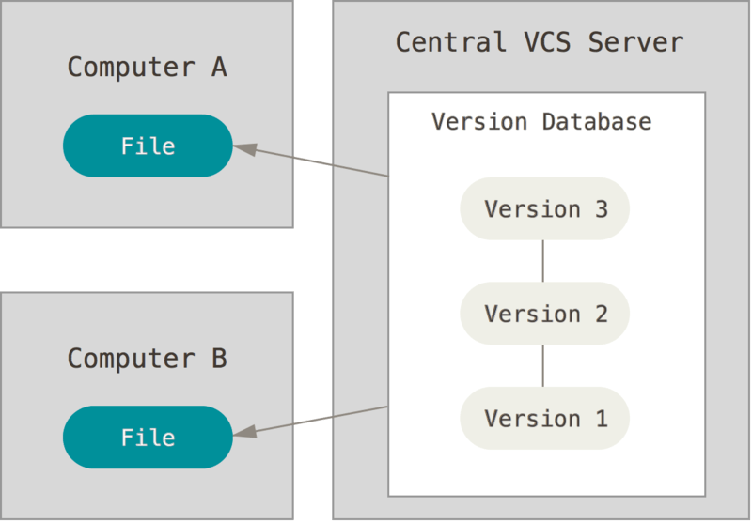
Controle de Versão Centralizado
Notes:
SVN (Apache Subversion)

Slide 8
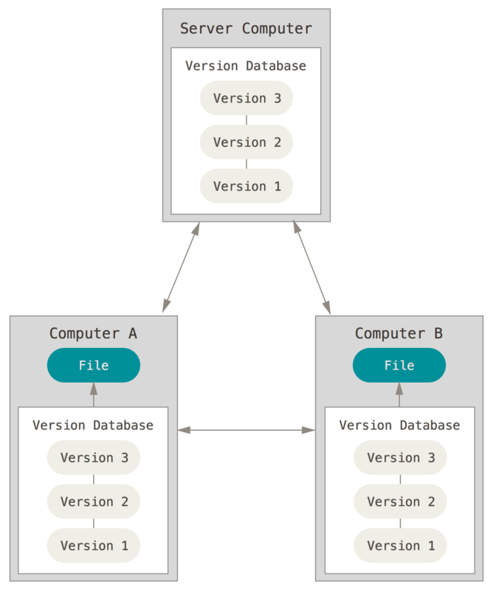
Controle de Versão Distribuído
Notes:
Git, Mercurial, Bazaar, Darcs

Slide 9
Git
Criado por Linus Torvalds em 2005;
O nome “git” significa “pessoa não agradável” em inglês;
“The stupid content tracker”;
“Global Information Tracker”, “Goddamn Idiotic Truckload of sh*t”.
Notes:
Até 2002: sem controle de versão A partir de 2002: BitKeeper
2005: engenharia reversa para quebrar o BitKeeper
2005: Git criado em menos de um mês
2005: gerência passada para Junio Hamano

Slide 10
Por que usar o Git?
Implementação de Branches extremamente leve e rápida;
Comunidade OpenSource do GitHub;
“Portfólio” para computação.

Slide 11
Configurações Iniciais
git config --global user.name “Nome Sobrenome"
git config --global user.email email@gmail.com
git config --global core.editor “notepad"
git config --list

Slide 12
Criando um Repositório
git init
git clone https://github.com/user/Project.git

Slide 13
Comandos Básicos
Add, Commit, Status, Log

Slide 14


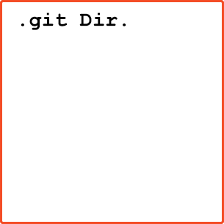
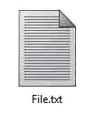
Comandos Básicos
Crie um diretório git
git add File.txt
Crie um arquivo qualquer .txt
git status

Slide 15
Comandos Básicos
git status
git add File.txt

Slide 16
Comandos Básicos
git commit –m “Adicionei File.txt”
git status

Slide 17
Comandos Básicos
Edite o arquivo File.txt
git status

Slide 18
Comandos Básicos
git add *
git status

Slide 19
Comandos Básicos
git status
Edite novamente File.txt

Slide 20
Comandos Básicos
git commit -m “Alterei File.txt”
git add *.txt

Slide 21
Comandos Básicos
git commit -m “Alterei File.txt”
git log

Slide 22
Comandos Básicos
git status
Delete o arquivo File.txt

Slide 23

Comandos Básicos
git status
git add File.txt

Slide 24
Comandos Básicos
git commit -m “Deletei File.txt”
git rm File.txt

Slide 25
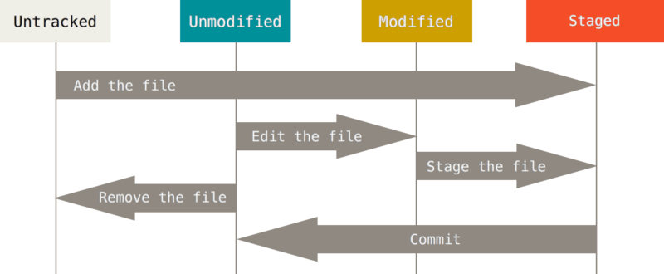
Ciclo de vida de um arquivo
Tracked

Slide 26
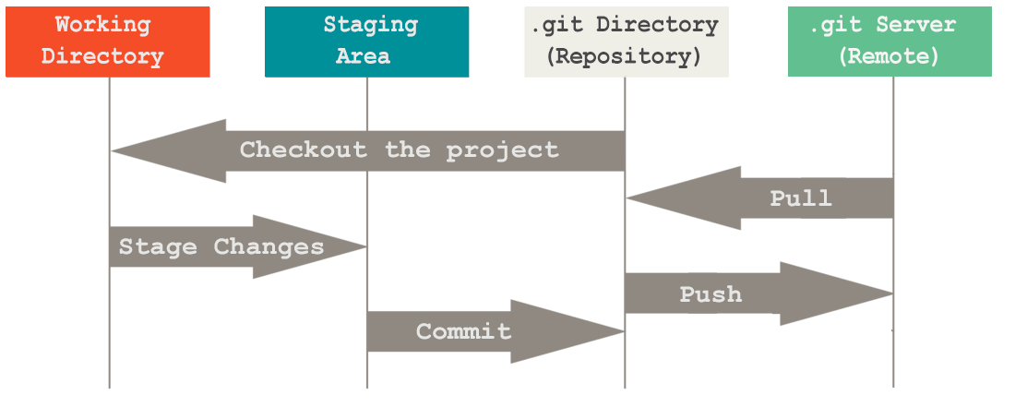
Workflow
Local
Remote
Clone
Fetch

Slide 27
Alias
git config --global alias.cm commit
git config --global alias.unstage 'reset HEAD --'
git config --global alias.last 'log -1 HEAD'

Slide 28
Stash
git stash
git stash save “Mensagem”
git stash list
git stash pop

Slide 29
Outros Comandos
git commit -a -m “Também adiciona as mudanças”
git commit --amend -m “Altera o último commit”
git diff
git help comando
git reflog

Slide 30
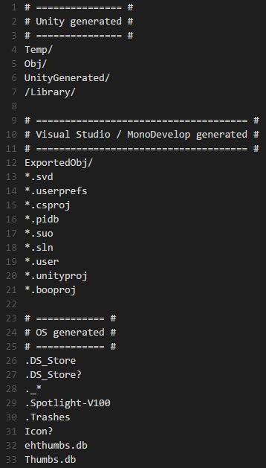
Git Ignore
Arquivo .gitignore
https://www.gitignore.io/
https://github.com/ github/gitignore

Slide 31
Branching

Slide 32
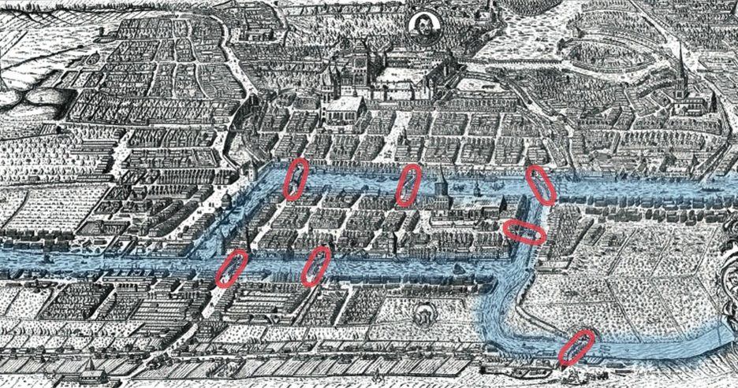
Grafos
Notes:
Leonhard Euler em 1736, sete pontes de Königsberg (Rússia)

Slide 33
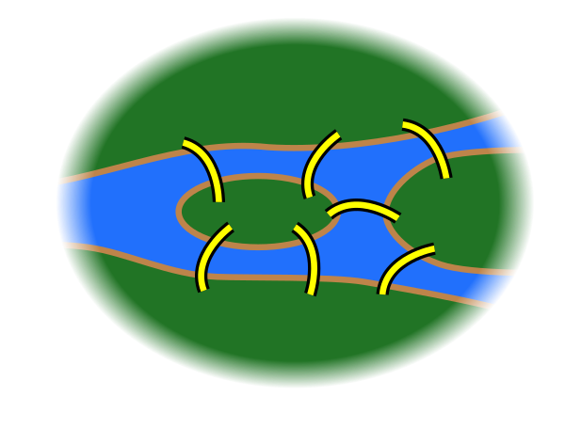
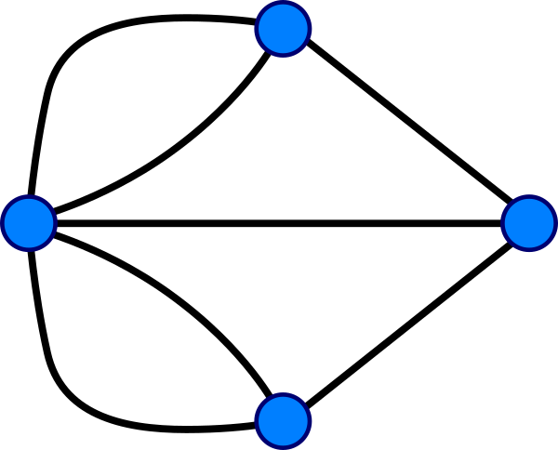
Grafos

Slide 34
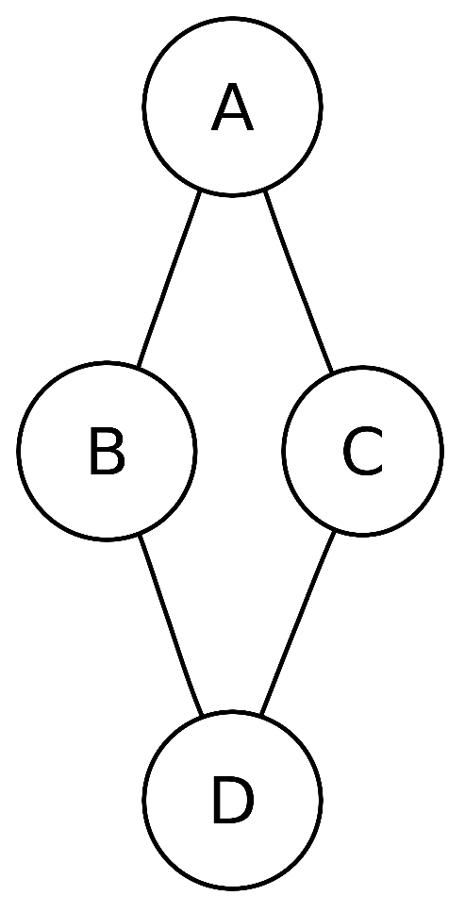
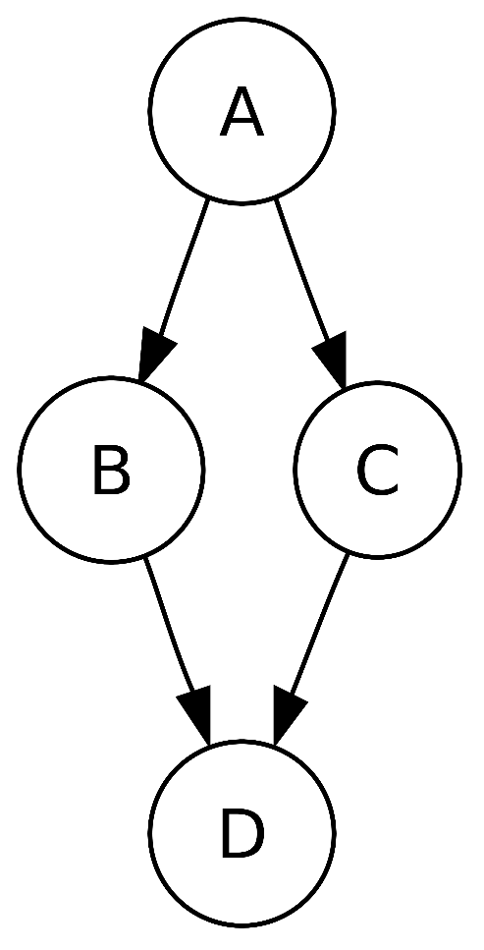
Grafos
Início
Não Direcionado
Direcionado

Slide 35
Branching
Criar um branch significa dizer que você vai divergir da linha principal de desenvolvimento e continuar a trabalhar sem bagunçar essa linha principal.
A forma como o Git cria branches é inacreditavelmente leve, fazendo com que as operações sejam praticamente instantâneas e a alternância entre os branches seja tão rápida quanto.
O Git incentiva um fluxo de trabalho no qual se fazem branches e merges com frequência, até mesmo várias vezes ao dia.
Pro Git, Scott Chacon e Ben Straub
Notes:
41 bytes (40 caracteres do checksum e uma quebra de linha)

Slide 36
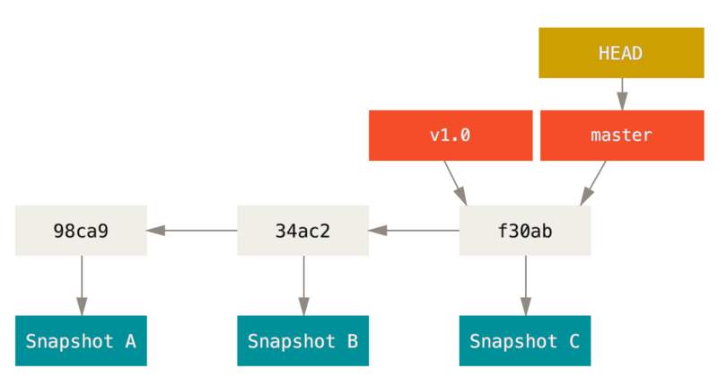
Branching

Slide 37
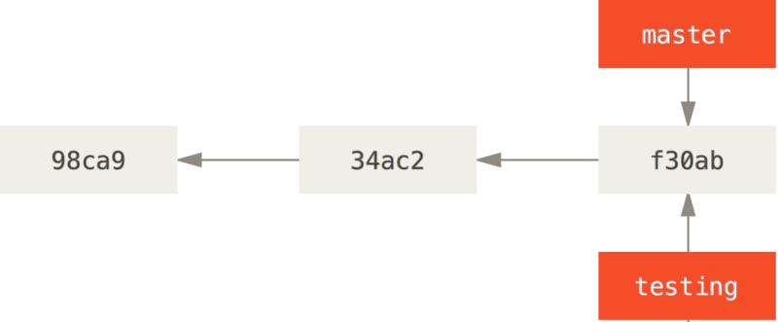
Branching
git branch testing

Slide 38
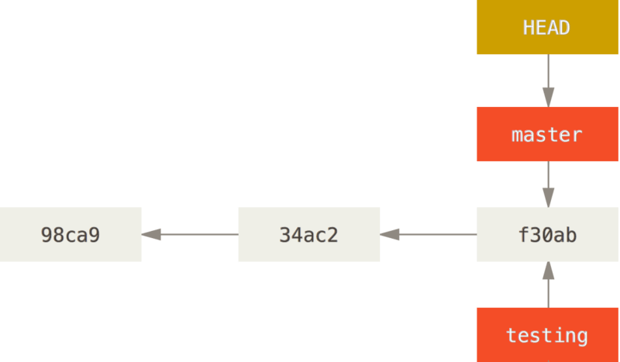
Branching
git branch testing

Slide 39
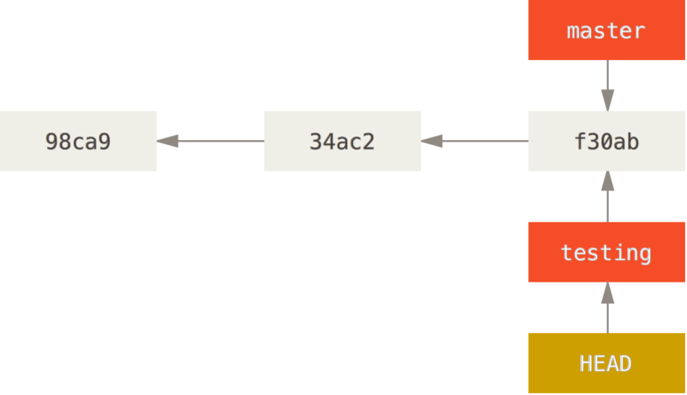
Branching
git checkout testing

Slide 40
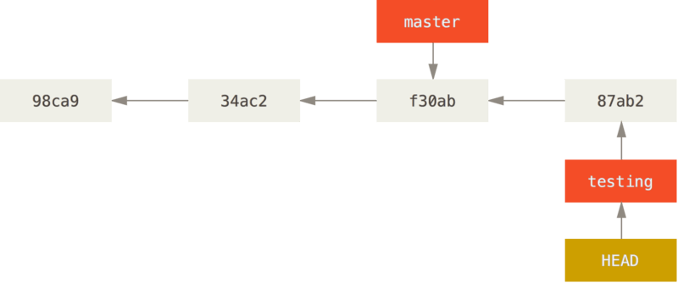
Branching

Slide 41
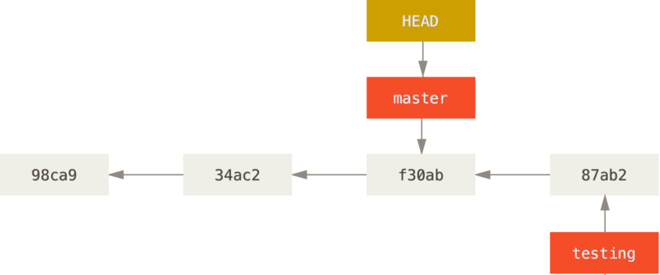
Branching
git checkout master

Slide 42
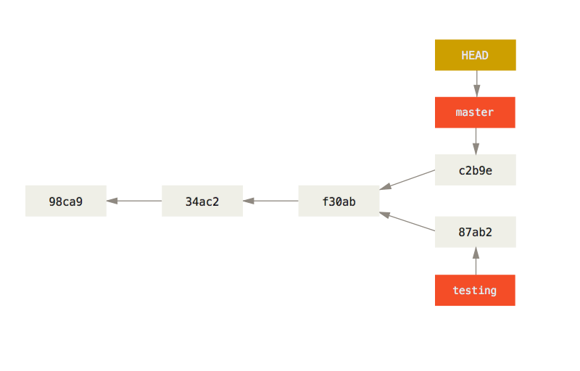
Branching

Slide 43
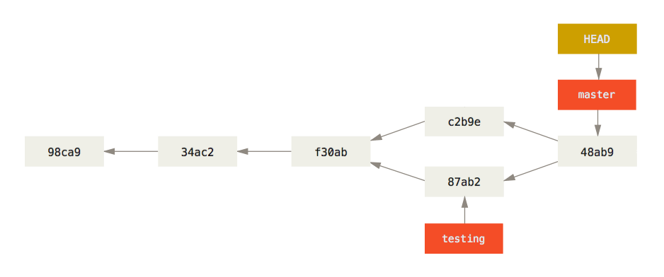
Branching
git merge testing

Slide 44
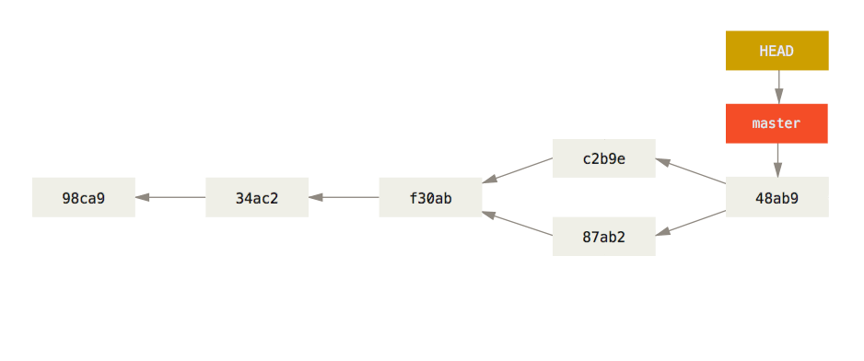
Branching
git branch -d testing

Slide 45
Conflitos
git merge testing

Slide 46

Conflitos
git merge testing

Slide 47
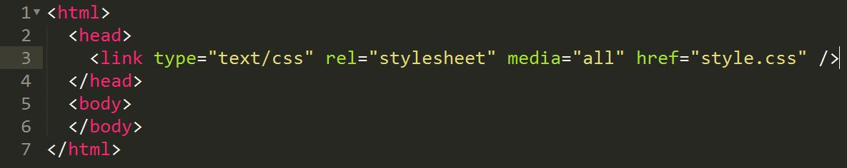
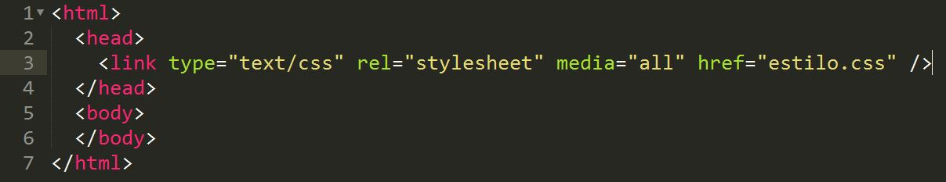
Conflitos

Slide 48
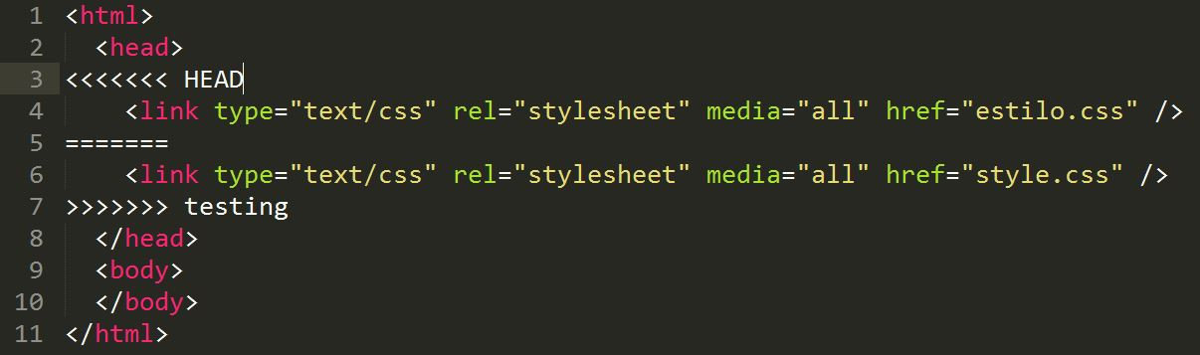
Conflitos

Slide 49
Conflitos

Slide 50
Conflitos

Slide 51
Conflitos

Slide 52
Tags
git tag -a v1.0 -m “Versão 1.0”
git tag -a v2.0 -m 98ca9 “Versão 2.0”
git push --tags

Slide 53
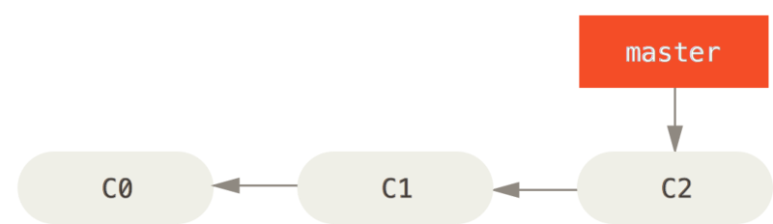
Branching - Exercício
Suponha que você está trabalhando em um site. Inicialize e configure o diretório, crie um arquivo e faça três commits com ele, alterando algo no arquivo entre cada commit.
Notes:
git init site
Cria arquivo
git add *
git commit -m “Primeiro commit”
Altera arquivo -m “Segundo commit”
git add *
git commit -m “Segundo commit”

Slide 54
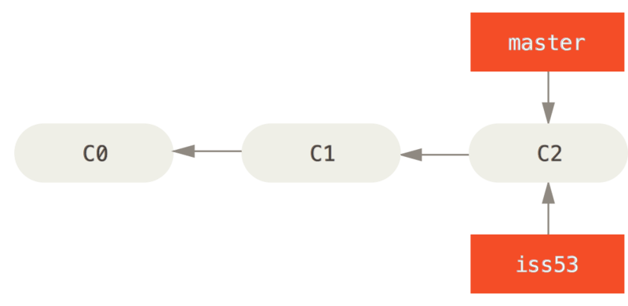
Branching - Exercício
Agora você decide resolver o Issue #53, portanto crie um branch para ele (iss53).
Notes:
git checkout -b iss53

Slide 55
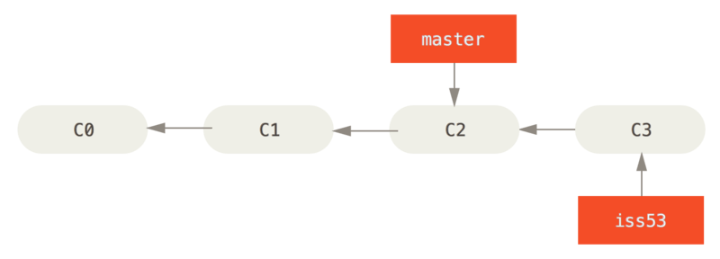
Branching - Exercício
Dentro do branch iss53, altere algo no arquivo já criado e consolide as mudanças em um commit.
Notes:
Altera arquivo
git add *
git commit -m “Alterei algo”

Slide 56
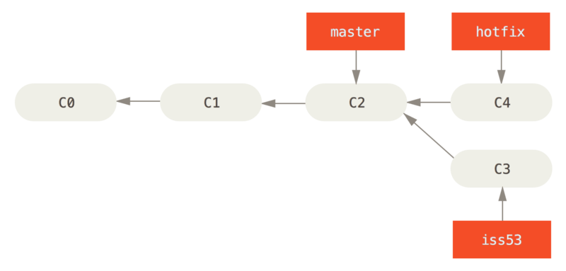
Branching - Exercício
Encontraram um problema urgente no site que precisa ser resolvido antes de qualquer outra coisa.
Crie um novo branch para resolver o problema (hotfix), altere o mesmo arquivo e adicione-o em um commit para esse novo branch.
Notes:
Alterar o arquivo
git checkout master
git stash
git checkout master
git checkout -b hotfix
Novo arquivo
git add *
git commit -m “Novo arquivo”

Slide 57
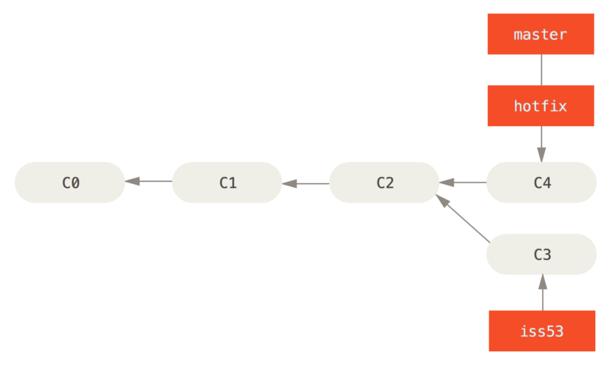
Branching - Exercício
O problema urgente foi resolvido! Incorpore ele (merge) de volta ao branch master.
Notes:
git checkout master
git merge hotfix

Slide 58
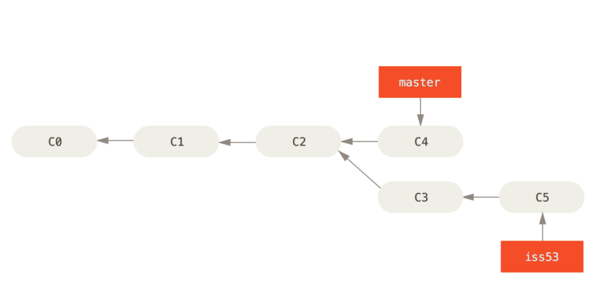
Branching - Exercício
Exclua o branch hotfix e volte a trabalhar no Issue #53. Altere o arquivo e faça um commit.
Notes:
git branch -d hotfix
git checkout iss53
git stash list
git stash pop
Altera arquivo
git add *
git commit -m “Mais uma alteração”

Slide 59
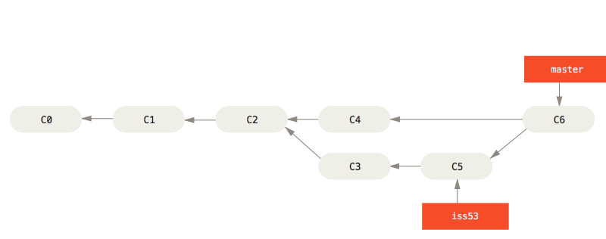
Branching - Exercício
O Issue #53 foi resolvido! Incorpore as mudanças de volta ao branch master.
Notes:
git checkout master
git merge iss53
Resolve conflit
git add *
git commit -m “Conflito resolvido”

Slide 60
Branching - Exercício
Exclua o branch iss53.
Notes:
git branch -d iss53

Slide 61
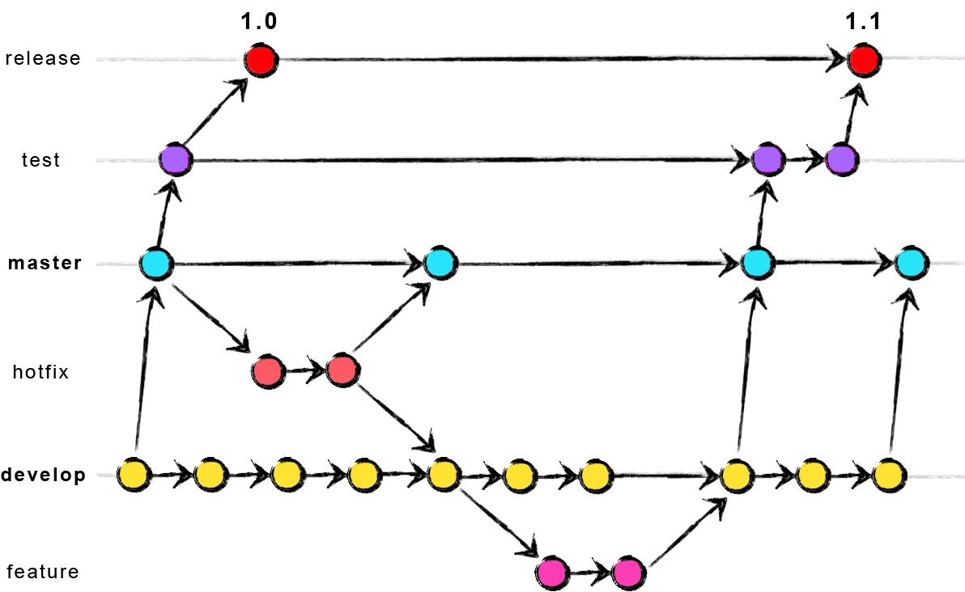
Branch Workflow

Slide 62
Remote Branches

Slide 63
Autenticação - HTTPS
Não seguro: git config credential.helper store
Windows: git config credential.helper wincred

Slide 64
Autenticação - SSH
Checar se já existe uma SSH key;
Criar uma SSH key;
Adicionar a SSH key ao ssh-agent;
Adicionar a SSH key ao GitHub;
https://help.github.com/articles/generating-an-ssh-key/

Slide 65
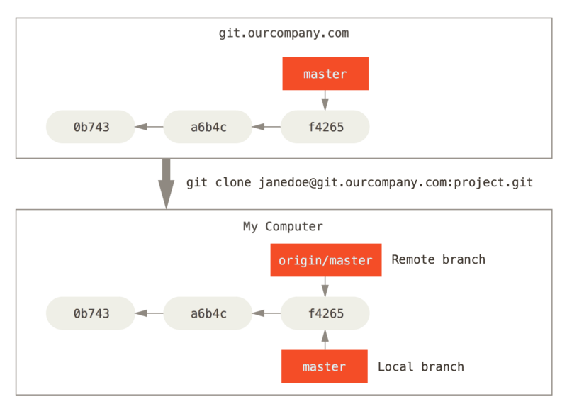
Remote Branches

Slide 66
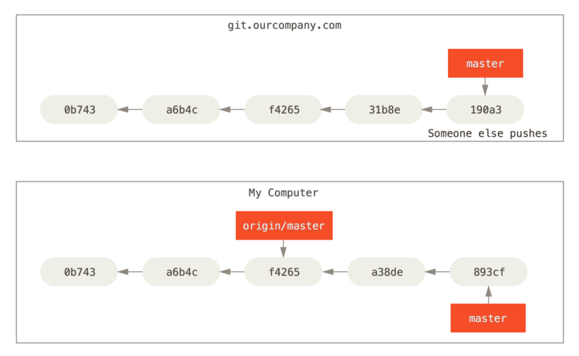
Remote Branches

Slide 67
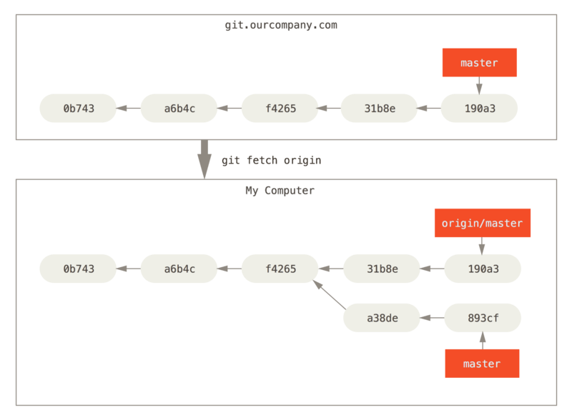
Remote Branches

Slide 68
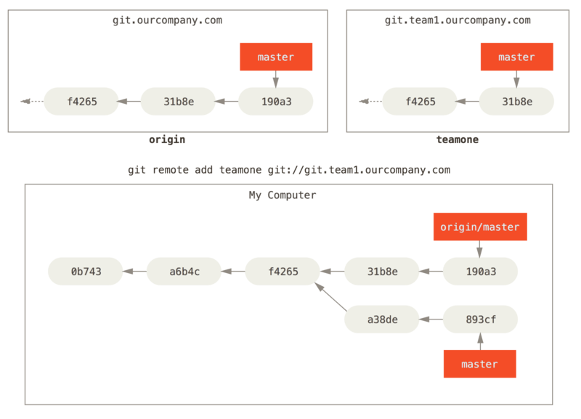
Remote Branches

Slide 69
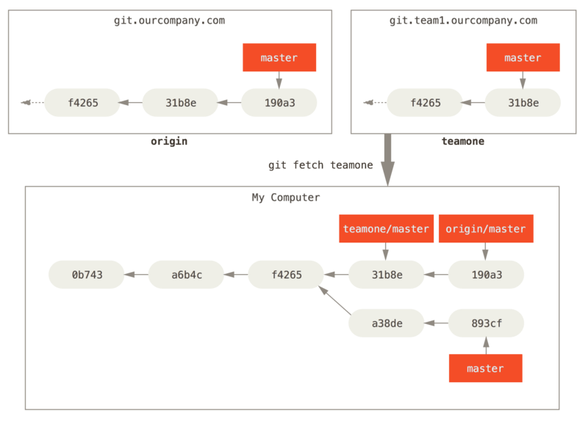
Remote Branches

Slide 70
Desfazendo Mudanças
Checkout, Reset, Clean, Revert

Slide 71
Exercício
https://github.com/ltiaunesp/Git-Minicurso
Clone o diretório em seu computador.
Faça duas cópias da pasta!

Slide 72
Checkout
Checkout arquivos;
Checkout commits;
Checkout branches.
Read-Only

Slide 73

Checkout - arquivo
git checkout C1 File.txt
git log --oneline
git checkout HEAD File.txt
Notes:
git branch --list
git checkout desf-ex
Ver no SourceTree o que cada commit alterou no arquivo
git log --oneline
cd Desfazendo-Mudanças
git checkout lalalal File.txt
Explicar que agora eu poderia alterar o arquivo (ou manter ele assim) e commitar ele em um C3
git status
git checkout HEAD File.txt

Slide 74
Checkout - commit
git checkout C1
git checkout master
Notes:
git checkout lalala
Explicar a mensagem (criar um novo branch para salvar os commits)
git checkout desf-ex

Slide 75
Reset - arquivo
git reset File.txt
git reset C1 File.txt
Notes:
Alterar arquivo
git add *
git status
git reset File.txt
git status
git checkout HEAD File.txt
git reset C1 File.txt
git status
git reset HEAD File.txt

Slide 76
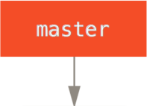
Reset - commit
git reset
git reset --hard
Notes:
Altera arquivo
git add *
git status
git reset
git status
git add *
git reset --hard

Slide 77
Reset - commit
git reset C1
git reset C1 --hard
Notes:
git reset C1
git status
git reset C1 --hard
git status
git log --oneline

Slide 78
Clean
git clean -f
Notes:
git clean
git clean -f

Slide 79

Revert
git revert C1
Notes:
git revert C1
Resolve conflito
git add *
git commit “C3”

Slide 80
Reescrevendo a História
Interactive Rebase

Slide 81
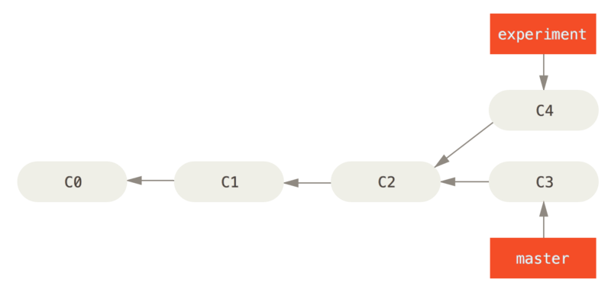
Rebase

Slide 82
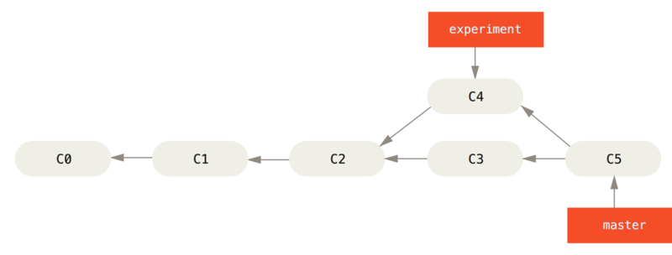
Rebase
git merge experiment

Slide 83
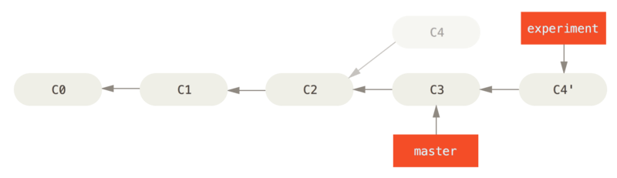
Rebase
git checkout experiment
git rebase master

Slide 84
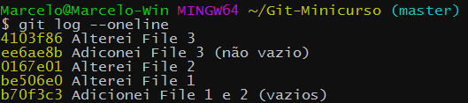
Interactive Rebase
git rebase -i commit

Slide 85
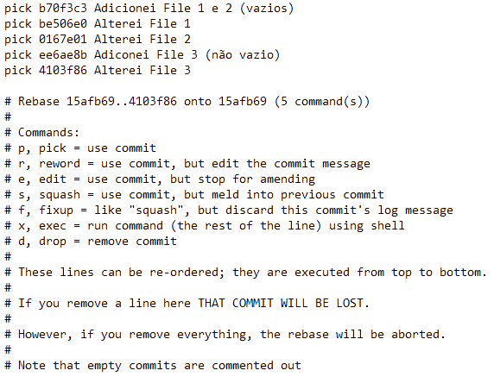
Interactive Rebase

Slide 86

Interactive Rebase
Notes:
git checkout rebase-ex
Alterar alguma coisa
git rebase master rebase-ex
git stash
git status
git rebase master rebase-ex
git checkout master
git log --oneline
git merge rebase-ex
git log --oneline
git rebase -i commit ou git rebase -i HEAD~4
git rm Interactive-Rebase/File2.txt
git status
git commit --amend -m "Adicionei File 1“
Adiciona File 2
git add *
git commit -m "Adicionei File 2"
git rebase --continue
git stash pop

Slide 87
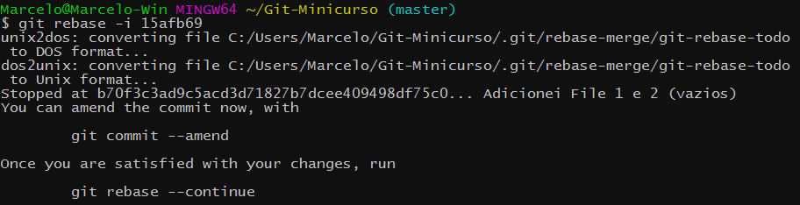
Interactive Rebase

Slide 88
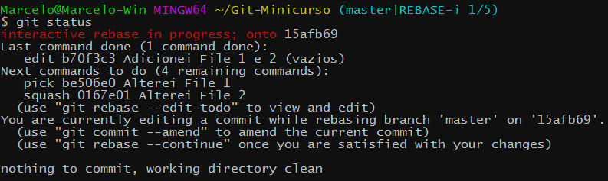
Interactive Rebase

Slide 89
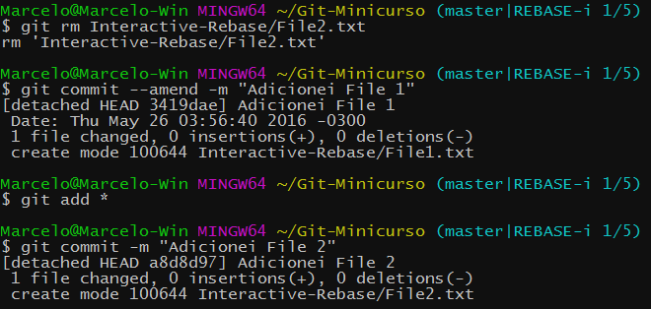
Interactive Rebase
Notes:
git rm Interactive-Rebase/File2.txt
git status
git commit --amend -m "Adicionei File 1“
Adiciona File 2
git add *
git commit -m "Adicionei File 2"
git rebase --continue
git stash pop

Slide 90
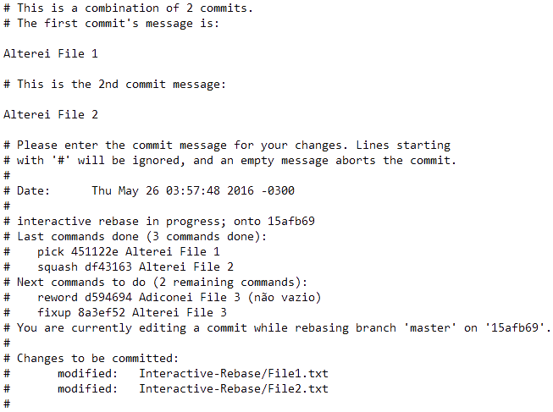
Interactive Rebase
git rebase --continue

Slide 91
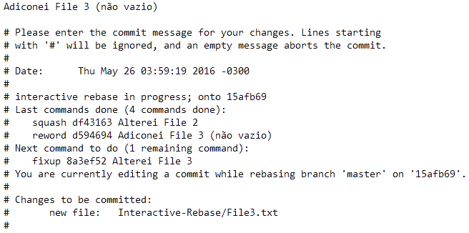
Interactive Rebase

Slide 92
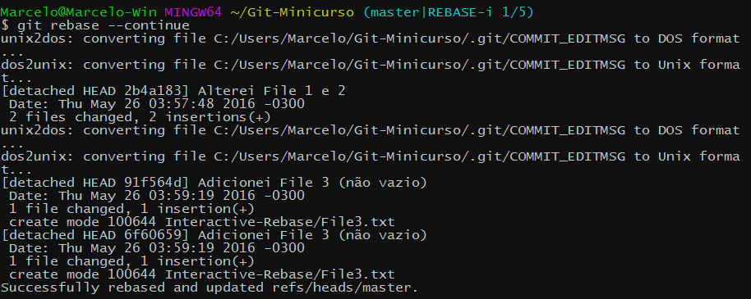
Interactive Rebase

Slide 93
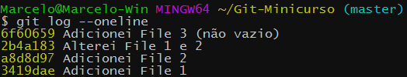
Interactive Rebase

Slide 94
Projetos Open Source
GitHub

Slide 95

Fundado em 2008;
Sede em São Francisco, Califórnia, EUA;
415 funcionários;
Mais de 10 milhões de usuários.

Slide 96

Se você quiser contribuir para um projeto existente para o qual você não tem permissão de push, GitHub incentiva a utilização de forks do projeto.
Um fork significa que o GitHub fará uma cópia do projeto que é inteiramente sua: ficará hospedado na sua conta de usuário.
Pro Git, Scott Chacon e Ben Straub

Slide 97

Através do pull request os mantenedores do projeto não precisam se preocupar com a adição de usuários como colaboradores para dar-lhes acesso de escrita.
As pessoas podem criar um fork de um projeto e fazer um push nele, e o mantenedor do projeto principal pode fazer um pull dessas mudanças, adicionando-as como remotos e fazendo um merge no seu projeto.
Pro Git, Scott Chacon e Ben Straub

Slide 98



Exemplo
git request-pull destino origem

Slide 99




Exemplo

Slide 100

Issues

Slide 101
Issues - Commit Keywords
Close
Closes
Closed
Fix
Fixes
Fixed
Resolve
Resolves
Resolved

Slide 102
Exercício
https://github.com/ltiaunesp/Git-Minicurso
Notes:
Fork
Clone
git checkout -b MeEscolhe
git remote add upstream https://github.com/ltiaunesp/Git-Minicurso
git pull upstream master
git push origin MeEscolhe
Ir para o site e criar o Pull Request

Slide 103
Obrigado!
Marcelo Augusto Cordeiro
marcelo.augusto.cordeiro@gmail.com

